Slide 1
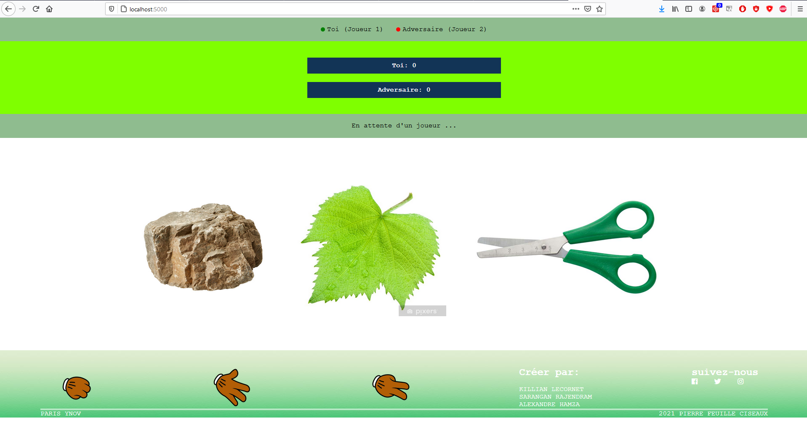
Projet Dev

Slide 2
Sommaire
Logiciels utilisés
Présentation du code: la salle
Présentation du code: Les utilisateurs
Présentation du code: Le serveur
Démonstration du projet

Slide 3


Logiciels utilisés

Slide 4
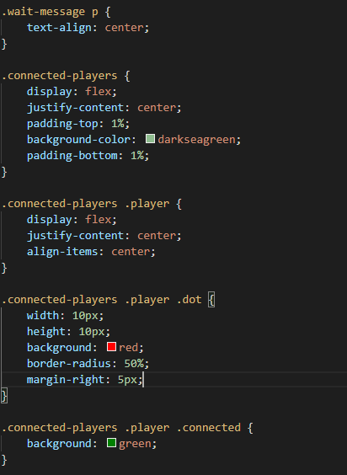
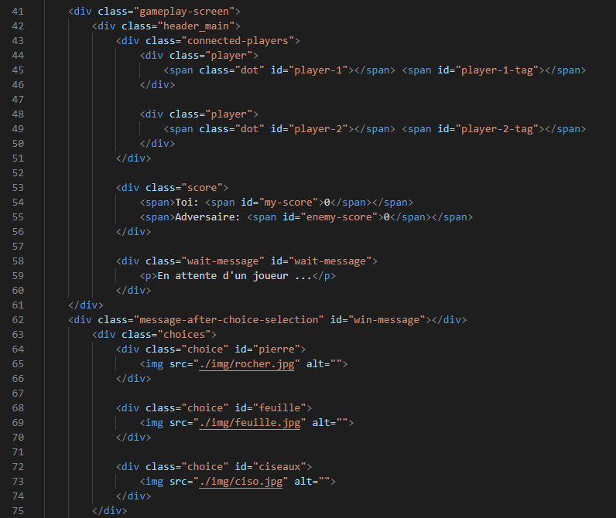
Présentation du code: la salle
HTML/CSS

Slide 5
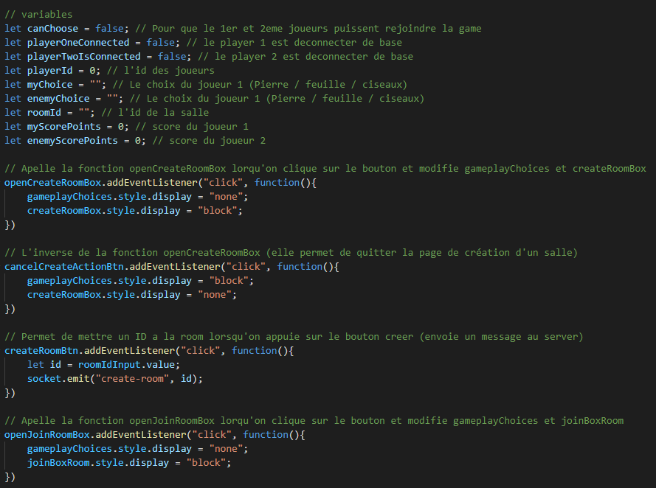
Presentation du code: la salle
JS

Slide 6
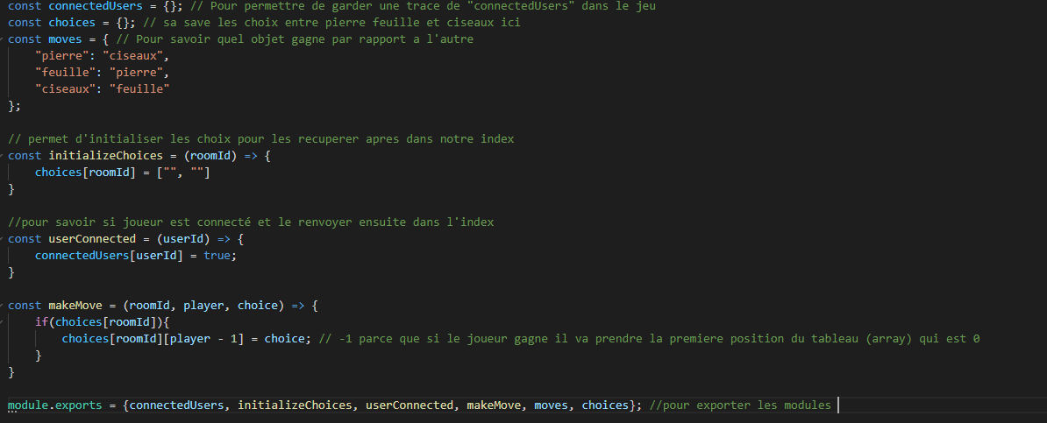
Présentation du code: Les utilisateurs

Slide 7
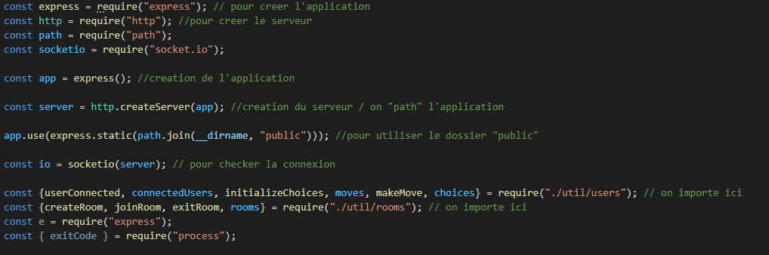
Présentation du code: Le serveur

Slide 8
Démonstration du projet

